Slide 1


ГАУ ДПО ЯО
Институт развития образования
Муниципальное общеобразовательное учреждение
«Средняя школа № 13»
Вебинар «Презентация лучших программ воспитания ОО»
Программа воспитания в образовательной организации.
Вариативный модуль
«Школьные медиа»
г. Ярославль, 30.09.2020 г.

Slide 2
Инвариантные модули программы воспитания
Ключевые дела
Волонтерство
Предметно-эстетическая среда
Школьные медиа
Детские общественные объединения и детско-взрослые сообщества

Slide 3

ВОСПИТАНИЕ+ Авторские программы школ России (избранные модули): Сборник /Составители Н. Л. Селиванова, П. В. Степанов, В. В. Круглов, И. С. Парфенова, И. В. Степанова, Е. О. Черкашин, И. Ю. Шустова. – М.: ФГБНУ «Институт стратегии развития образования Российской академии образования», 2020.

Slide 4
Школьные медиа
Совместно создаваемые школьниками и педагогами средства распространения текстовой, аудио и видео информации
Цель: развитие коммуникативной культуры школьников, формирование навыков общения и сотрудничества, поддержка творческой самореализации учащихся

Slide 5

Школьная радиостанция «Волна -13»
Школьная газета
«13-я параллель»
Школьные медиа
Школа юного журналиста
Школьная киностудия
Публичная страница в социальной сети

Slide 6
Школа юного журналиста
Взаимообучающее разновозрастное сообщество.
Деятельность осуществляется через курс внеурочной деятельности и систему дополнительного образования.
Результаты деятельности представляются в новостной ленте сайта, на публичной странице в социальной сети, в газете и радио эфирах.

Slide 7
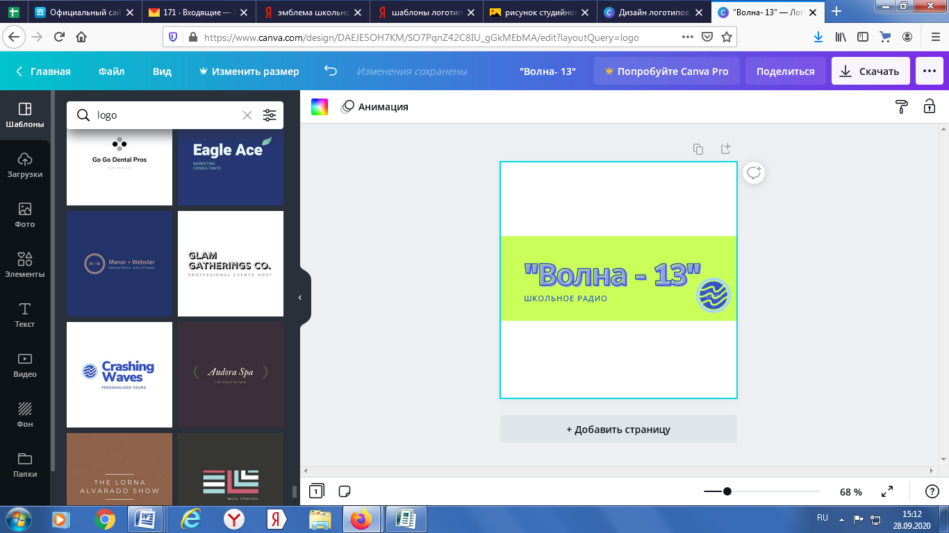
Школьная радиостанция
«Волна -13»
Разновозрастный редакционный совет подростков, старшеклассников и консультирующих их взрослых.
Цель: освещение наиболее интересных моментов жизни школы, популяризация общешкольных ключевых дел, кружков, секций, деятельности органов ученического самоуправления; создание циклов радиопередач различной тематики.
Медиа-проект «История Красноперекопского района в истории моей страны»

Slide 8
Школьная газета
«13-я параллель»
Школьная газета для старшеклассников, на страницах которой ими размещаются материалы о вузах, колледжах и востребованных рабочих вакансиях; организуются конкурсы рассказов, поэтических произведений, сказок, репортажей и научно-популярных статей; проводятся круглые столы с обсуждением значимых учебных, социальных, нравственных проблем
Проект «Персональная выставка»

Slide 9
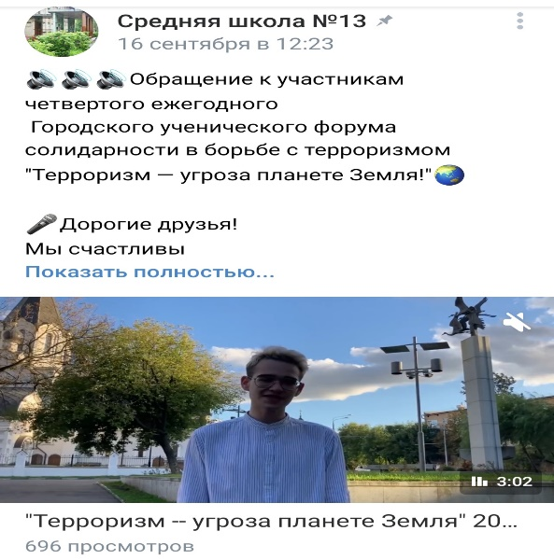
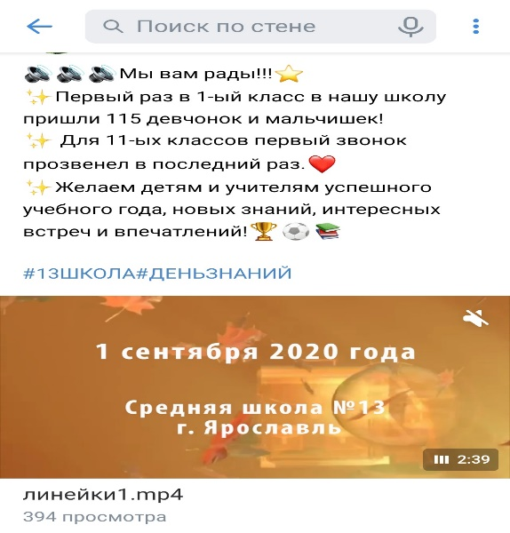

Школьная киностудия
Создание роликов, клипов, монтаж познавательных, документальных, анимационных фильмов с акцентом на этическое, эстетическое, патриотическое просвещение
Медиа-проект «История Красноперекопского района в истории моей страны» (фильм о выпускнике школы Евгении Роллере «Женька», фильм «История школы глазами очевидцев»» к предстоящему юбилею школы», видеорепортажи с мероприятий)

Slide 10
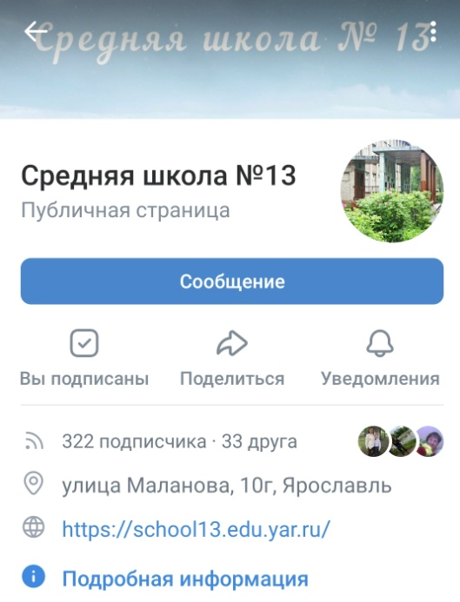
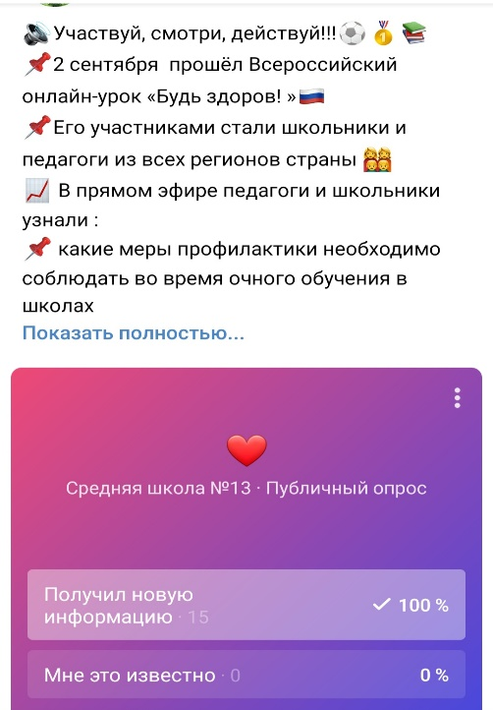
Публичная страница в социальной сети
Разновозрастное сообщество школьников и педагогов.
Цель: освещение деятельности школы в информационном пространстве, поддержание положительного имиджа школы , информационное продвижение ценностей школы и организация виртуальной диалоговой площадки

Slide 11
Личностные качества, развивающиеся посредством самореализации в школьных медиа
коммуникабельность
общая эрудиция
уровень культуры
выразительность речи
дисциплина и ответственность за порученное дело
проявление своих возможностей в избранной области деятельности

